Slide 1
Torrbruksmassor och keramiskt material Mars 2021
Byggkeramikrådet i samarbete med NAVET Analytics

Slide 2
Läsanvisningar
Rapporten bygger enbart på KAF medlemmars input om inget annat anges.
Följande delsegment har medlemsföretagen lämnat in siffror för:
Fästmassor (kg)
Lättviktsmassor (kg)
Fogmassor (kg)
Flytfix (kg)
Vätskebaserade tätskikt (kg)
Tätskikt folie (kvm)
Täta skivor (kvm)* utgår pga för få uppgiftslämnare
Klinker (kvm)
Kakel (kvm)
Vid senaste insamlingstillfället har totalt 27 medlemsföretag bidragit med statistik, varav 15 med fokus på torrbruksmassor och 13 på keramiskt material.

Slide 3
Fästmassor
Genomsnittsvolymen ökade med 8 procent under 2020 jämfört med 2019 enligt insamlad statistik från medlemsföretagen.
Negativ trend 2011-2020
8 %
Förändring 2020 jämfört med 2019

Slide 4
Fästmassor lättvikt
Mycket stark positiv trend. Genomsnittsvolymen växte med 11 procent under 2020 enligt insamlad statistik från medlemsföretagen.
Mycket positiv trend 2011-2020
+ 11 %
Förändring 2020 jämfört med 2019
Notes:
…

Slide 5
Fogmassor
Stabil utveckling under perioden 2011-2020. Genomsnittsvolymen minskade dock med 5 procent under 2020.
Stabil utveckling
2011-2020
- 5 %
Förändring 2020 jämfört med 2019

Slide 6
Flytfix
Genomsnittsvolymen minskade med 9 procent under 2020 jämfört med 2019. Trenden sedan 2011 är dock positiv.
Positiv trend 2011-2020
- 9 %
Förändring 2020 jämfört med 2019

Slide 7
Tätskikt vätskebaserat
Stabil utveckling under perioden 2011-2020. Genomsnittsvolymen har minskat med 21 procent under 2020 jämfört med 2019.
Stabil utveckling 2011-2020
- 21 %
Förändring 2020 jämfört med 2019

Slide 8
Tätskikt folie
En starkt positiv trend 2011-2020. Genomsnittsvolymen minskade med 6 procent under 2020 jämfört med 2019 enligt insamlad statistik.
Starkt positiv trend
2011-2020
- 6 %
Förändring 2020 jämfört med 2019

Slide 9
Täta skivor*
Tydlig negativ trend 2015-2018. Stor volatilitet i siffrorna. Genomsnittsvolymen ökade med drygt 60 procent under 2018.
Negativ trend 2015-2018
+ 63 %
Förändring 2018 jämfört med 2017
*Siffrorna för 2019-2020 utgår pga för få respondenter.

Slide 10
Kakel & Klinker
Genomsnittsvolymen ökade med drygt 1 procent under 2020 enligt siffror från medlemsföretagen.
Positiv trend
2017-2020
+ 1 %
Förändring 2020 jämfört med 2019

Slide 11
Total import av keramiskt material från SCB
Mätt i kronor minskade volymen med 1 procent under 2020 jämfört med 2019.
-1 %
Utveckling 2020 jämfört med 2019

Slide 12
Import av keramiskt material, SCB
Mätt i kronor minskade volymen med 3 procent under andra halvåret 2020 jämfört med samma period 2019. Mätt i kvadratmeter var minskningen 6 procent under samma period.
- 3 %
SEK
Kr: Förändring kv3-4 2020 jämfört med kv 3-4 2019
- 6 %
m2
Kvm: Förändring kv 3-4 2020 jämfört med kv 3-4 2019

Slide 13
Sammanfattning av konjunkturrapporten
KAF:s medlemmar kommer ofta in sent i byggprocessen.
De påbörjade husbyggnadsinvesteringarna steg trots svagare konjunktur och minskade bruttoinvesteringar i övrigt under 2020.
I år väntas de totala husbyggnadsinvesteringarna öka svagt med 1 procent, där en uppgång inom bland annat kontor/handel och offentlig sektor dämpas av minskat byggande av flerbostadshus.
Omräknat till golvytor finns det flera sektorer som bedöms växa i år, däribland nybyggnad av sjuk- och hälsovård, affärshus samt utbildningslokaler.
Antalet beviljade bygglov har minskat med 5-6 procent för småhus och flerbostadshus mellan 2019 och 2020.

Slide 14
Slutsatser
Den ekonomiska tillväxten väntas återhämta sig i år och hushållens konsumtion tar återigen fart, drivet av ett uppdämt behov. Husbyggnadsinvesteringarna hålls kvar kring 2020 års nivå.
Nedbrutet på regioner väntas Västra Götaland utvecklas starkast i år, följt av Stockholm. Svagast utveckling väntas ske i Mellansverige och Skåne.
När det gäller torrbruksmassor visar den insamlade statistiken på en långsiktig trend där traditionella fästmassor får stå tillbaka till förmån för lättvikt.
Den insamlade statistiken pekar på något svagare utveckling under andra halvåret jämfört med första hos medlemsföretagen.
Import av keramiskt material, mätt i kronor, minskade med 1 procent under 2020 jämfört med 2019.
Även mätt i kvadratmeter var minskningen 1 procent under 2020 jämfört med 2019.

Slide 15
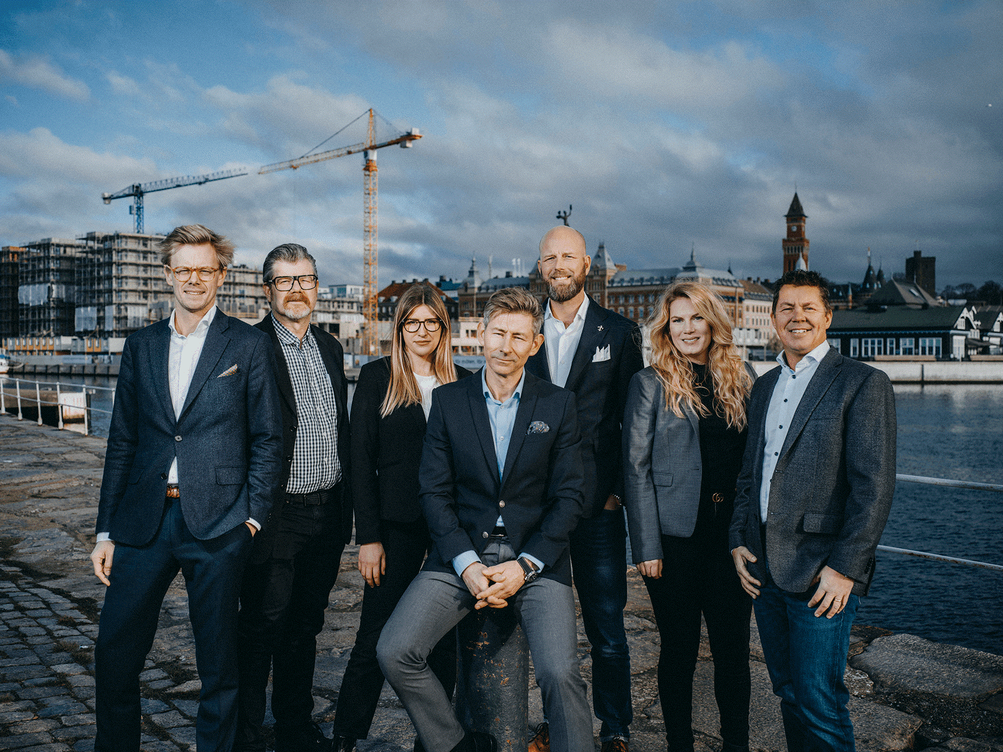
WWW.NAVET.SE
Järnvägsgatan 11, 252 24
Helsingborg
042-16 90 30
info@navet.se

